Slide 1

Clase 4
HTML Parte 3

Slide 2
Formularios
Se usan para recolectar datos.
Podemos enviar los datos recolectados a un servidor.
Para crear un formulario, primero hay que indicar una etiqueta contenedora <form>, que va a incluir toda la información que se quiere recolectar en ese formulario.

Slide 3
Formularios
Sus elementos y atributos:
<form> será el elemento padre que anide todos los elementos HTML que representarán los campos de nuestro formulario, incluido el botón de enviar.
action: indica la URL a la que se enviará la petición HTTP con toda la información del formulario.
method: indica si la petición HTTP será GET o POST.

Slide 4
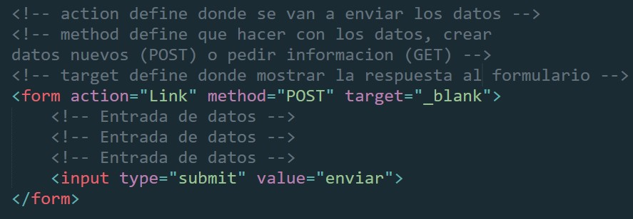
Estructura de un formulario

Slide 5
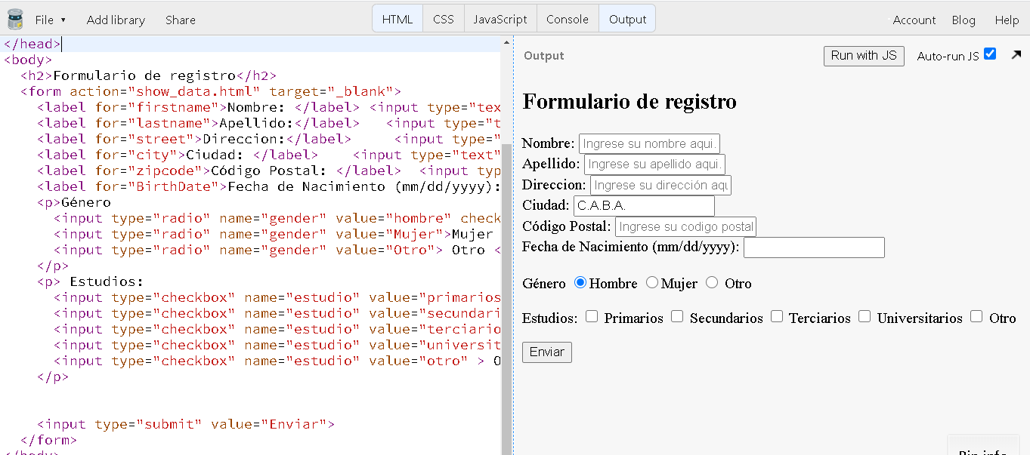
Ejemplo
https://jsbin.com/ledabog/edit?html,output

Slide 6
Formularios
Sus elementos y propiedades:
<input>: permite introducir diferentes tipos de campo de formulario en base al valor del atributo type. En función del valor indicado en type dispondremos de unos atributos u otros:
type: este valor puede tener muchos valores: text, email, checkbox, color, date, file, hidden, etc. en función del tipo de campo que queramos, los nombres son bastante auto-explicativos.
id: este atributo es obligatorio si en el elemento label tiene un atributo for, en tal caso deberá contener un identificador único en la página.
name: representa el nombre asignado al campo cuando se envíe la petición HTTP.
value: representa el valor que se asignará al campo cuando se envíe la petición HTTP.

Slide 7
Formularios
Sus elementos y propiedades:
<label>: se usa para especificar la etiqueta (o nombre) del campo del formulario.
for: tiene que tener el mismo valor que el atributo id del campo (input, select o textarea) al que hace referencia la etiqueta.
<textarea>: representa un campo que nos permite introducir textos con saltos de línea incluidos, normalmente se usa cuando hay que introducir: descripciones, biografías, etc.
id: igual que el elemento input y select.
name: igual que el campo input y select.
<button>: representa un botón y el texto del botón está representado por su contenido.
type: define el comportamiento del botón cuando está activado y puede contener tres valores: submit, reset, button.

Slide 8
Formularios
Sus elementos y propiedades:
<select>: nos permite crear una lista desplegable de opciones, cada opción estará contenida como hija dentro de un elemento <option> donde vamos a encapsular cada opción de la lista.
id: igual que el elemento input.
name: igual que el campo input.
value: igual que el atributo value del campo input.

Slide 9
Formularios
Sus elementos y propiedades:
<fieldset>: permite organizar en grupos los campos de un formulario. Tiene un elemento <legend> que puede contener a otros elementos o se puede utilizar en forma de título.
id: igual que el elemento input.
name: igual que el campo input.
value: igual que el atributo value del campo input.

Slide 10
Elementos de Formularios
textarea Define un entrada de texto más amplia.
label Define un nombre o referencia para un input.
for Attr que especifica a qué input se vincula.
fieldset Define una sección en un formulario.
legend Define un título para una fieldset.
select Similar al input radio.
option Define las opciones para el select.
Notes:
selected

Slide 11
Formularios
En muchos de los elementos podemos añadir (opcionalmente) otros atributos como:
required a un elemento para que el navegador se encargue de validar que este campo está relleno.
placeholder si queremos que aparezca un texto de ayuda para rellenar el campo.
value para introducir un valor por defecto en el campo.
readonly si queremos que sea de sólo lectura.

Slide 12
Formularios
Atributo type de la etiqueta <input>
<input type="text">
<input type="password">
<input type="radio">
<input type="checkbox">
<input type="number">
<input type="email">
<input type="date">
<input type="url">
<input type="file“>
<input type=“button">
<input type=“range">

Slide 13
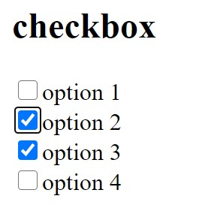
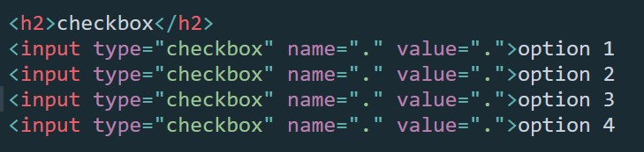
Input checkbox
Nos permite hacer una selección múltiple de opciones
Notes:
checked

Slide 14
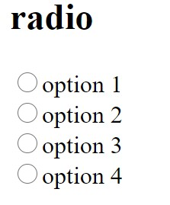
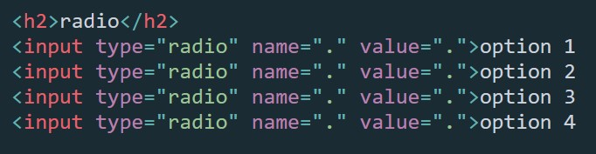
Input radio
Nos permite hacer una selección única de opciones
Notes:
checked

